Slide 1
第九章 压强

Slide 2
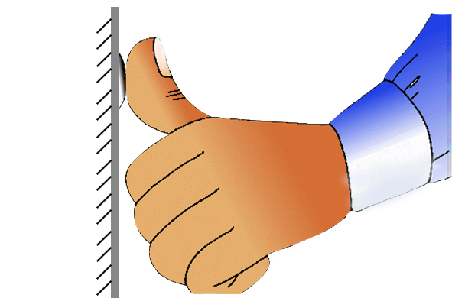
F
F
F

Slide 3
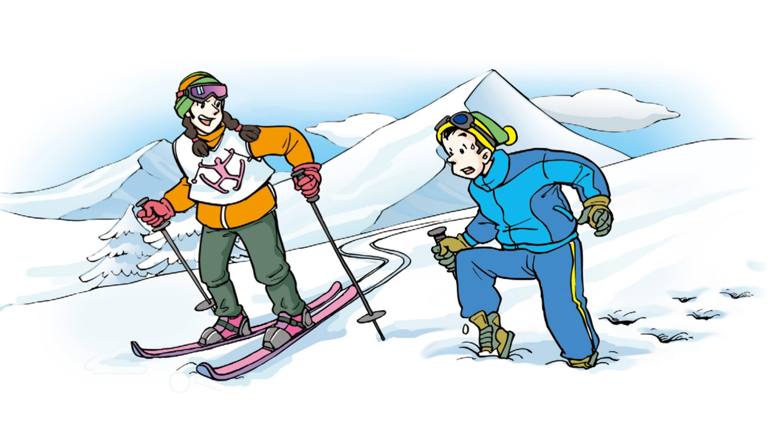

Slide 4
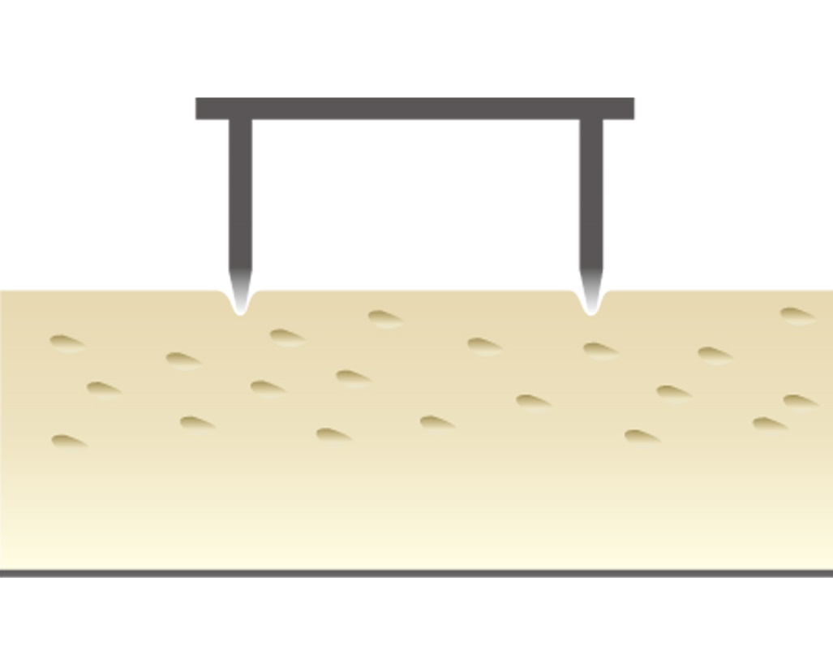
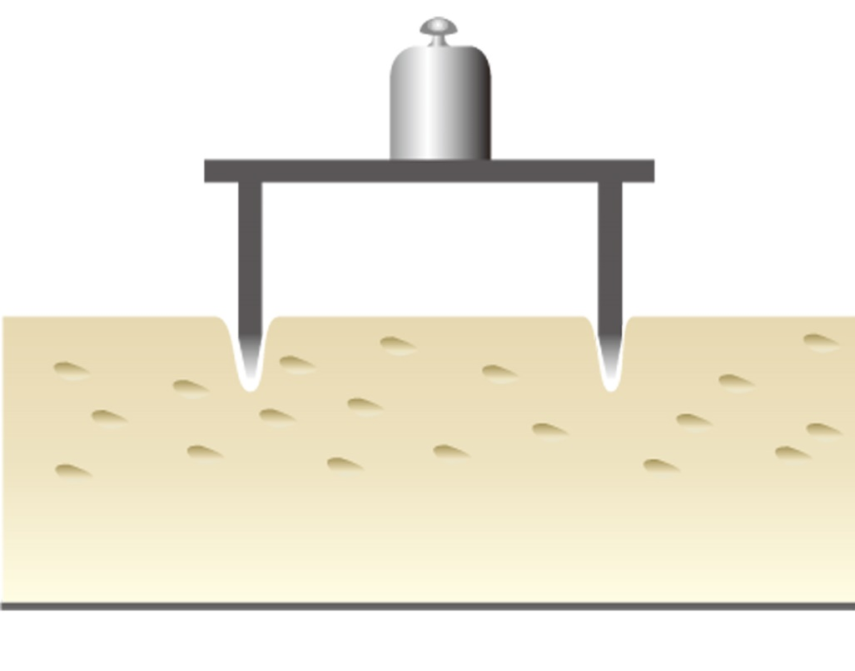
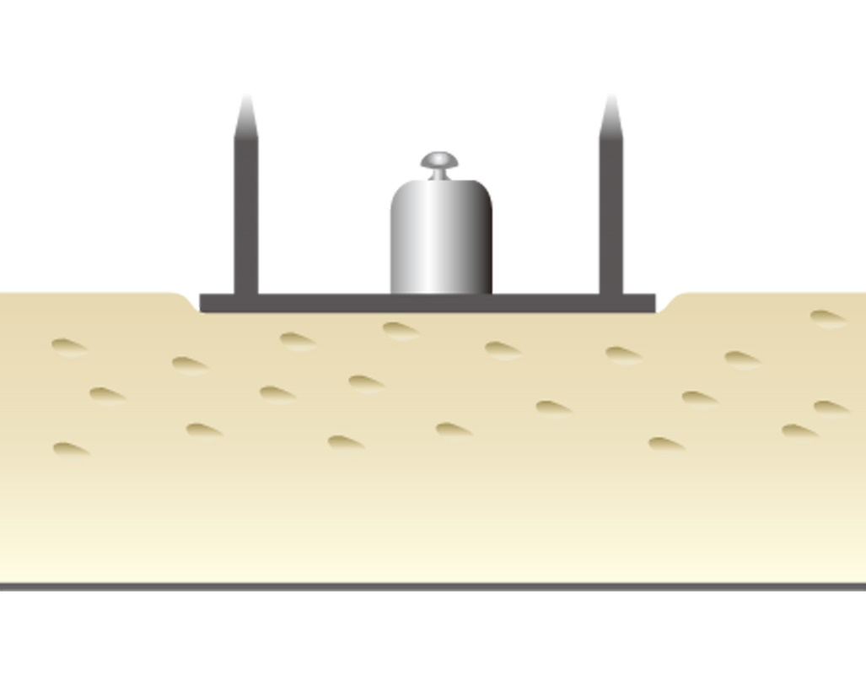

Slide 5
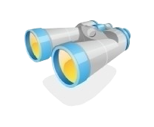
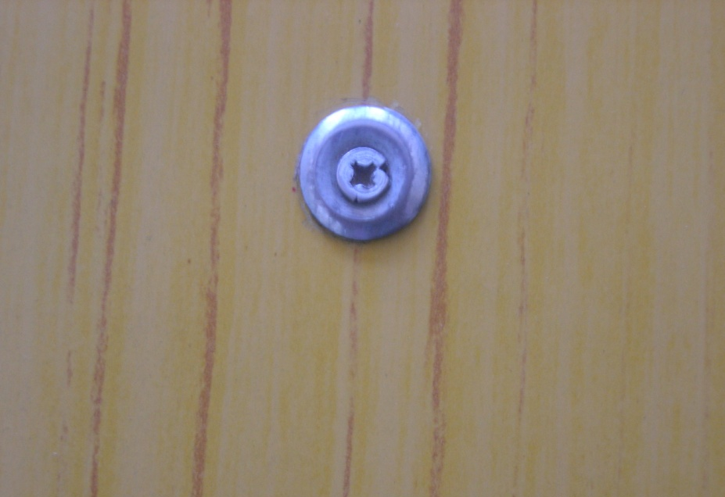
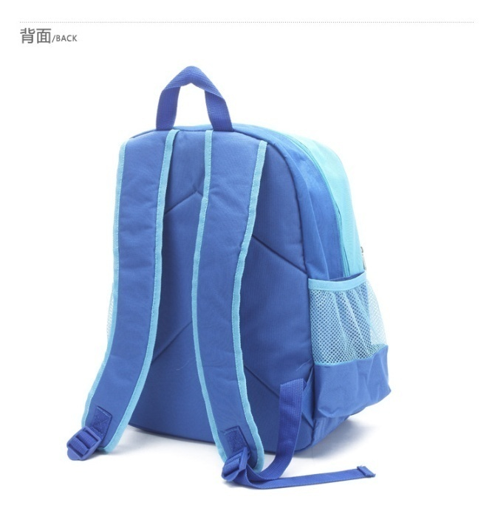
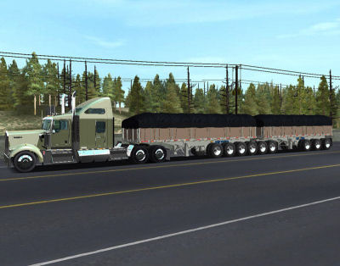
房屋的地基
螺丝下的垫圈
宽大的书包带
重型卡车装有很多车轮

Slide 6
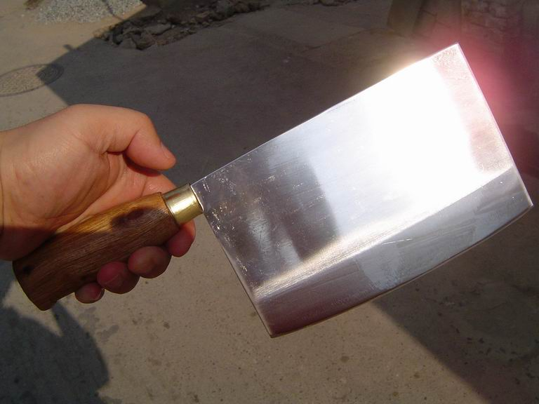
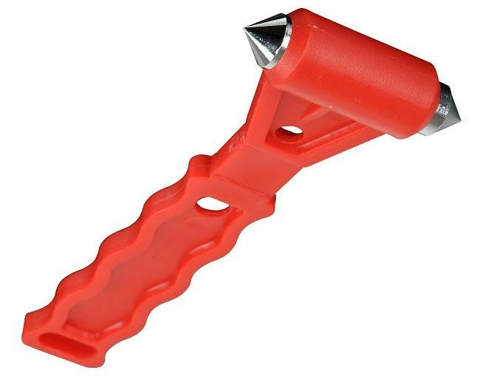
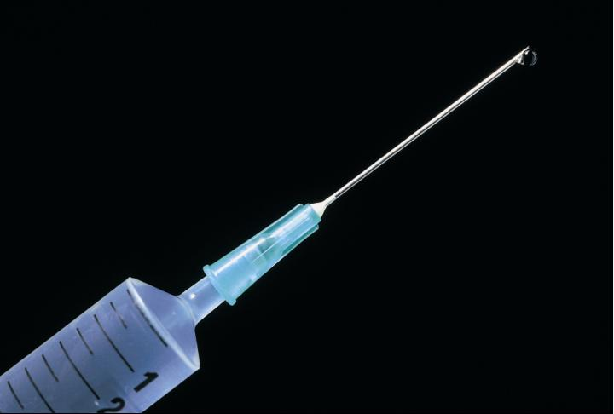
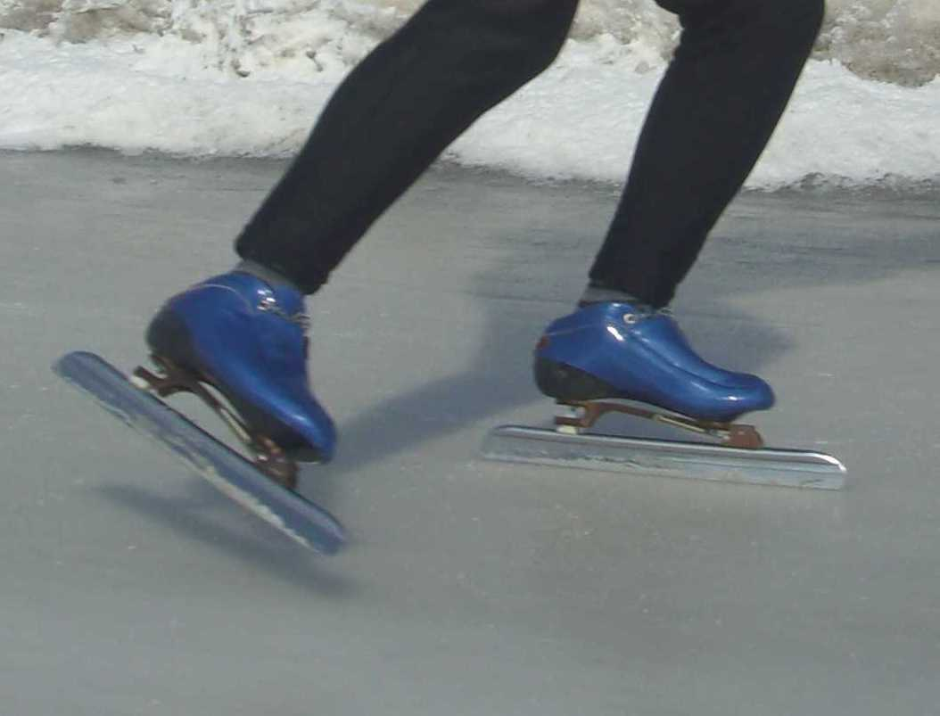
破窗锤
注射针尖
冰刀

Slide 7
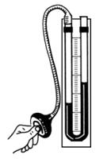
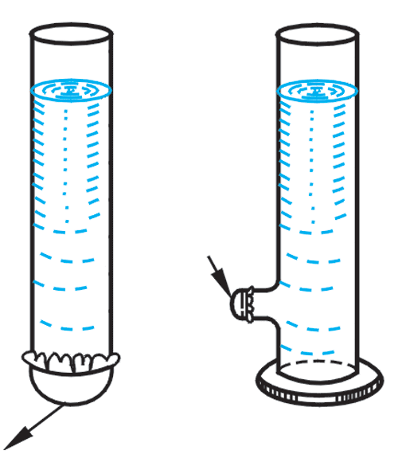
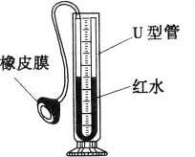

Slide 8
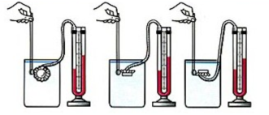

Slide 9
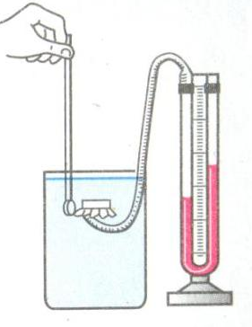
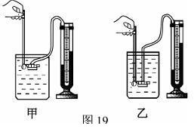
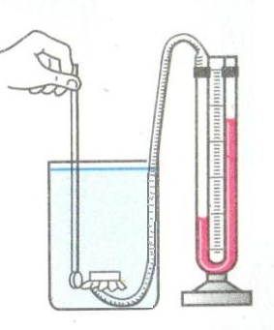

Slide 10
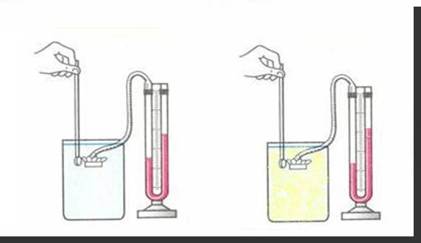
水
盐水

Slide 11
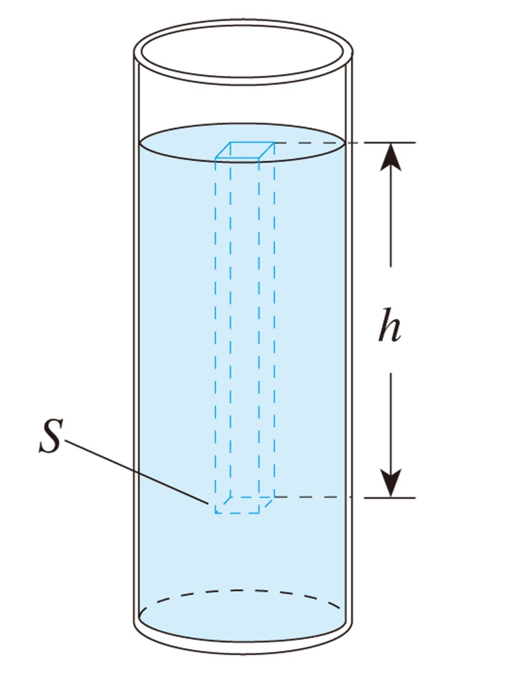
P=ρ_{液} gh_{深度}

Slide 12
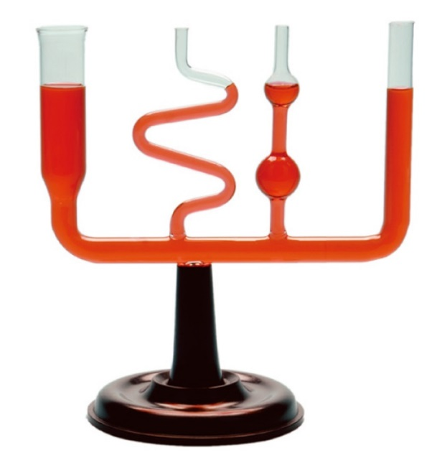
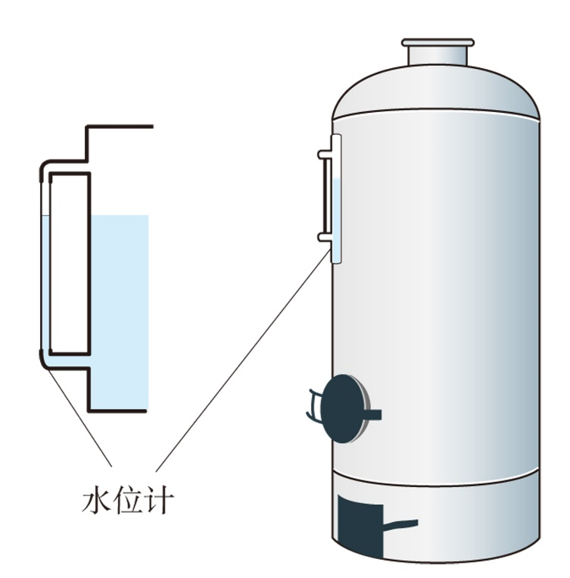
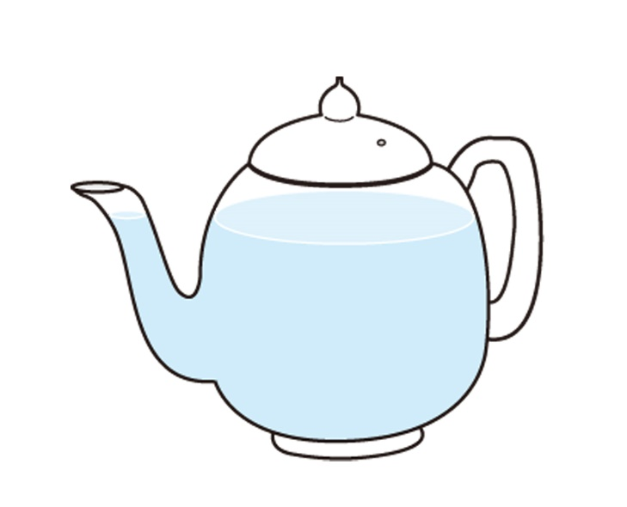
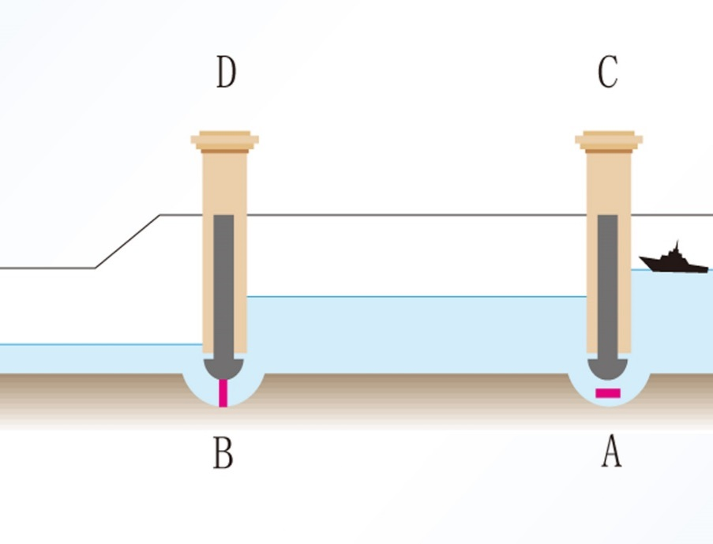
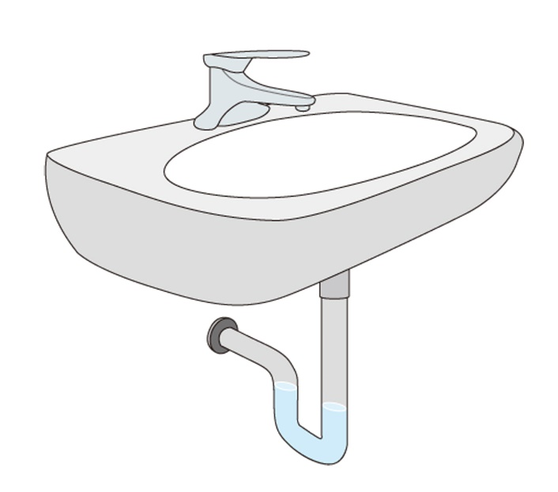

Slide 13
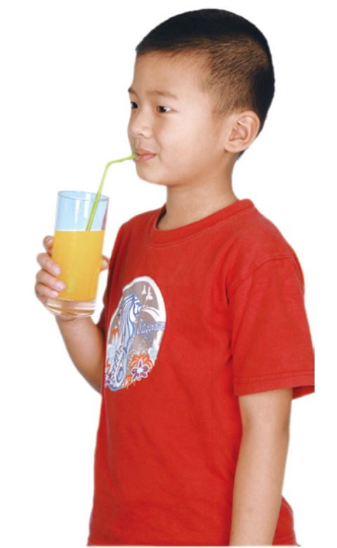
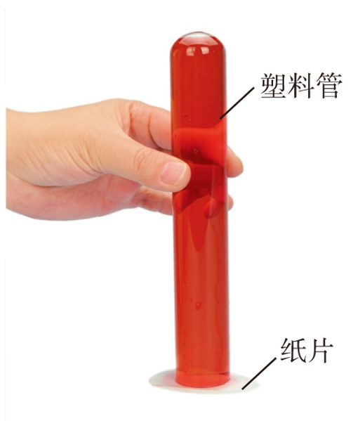
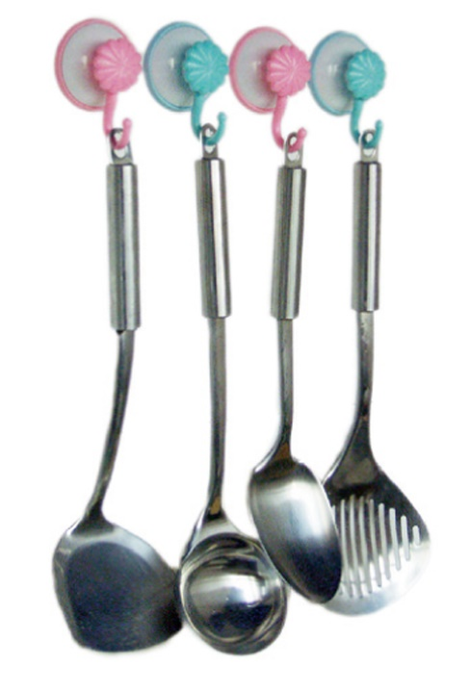
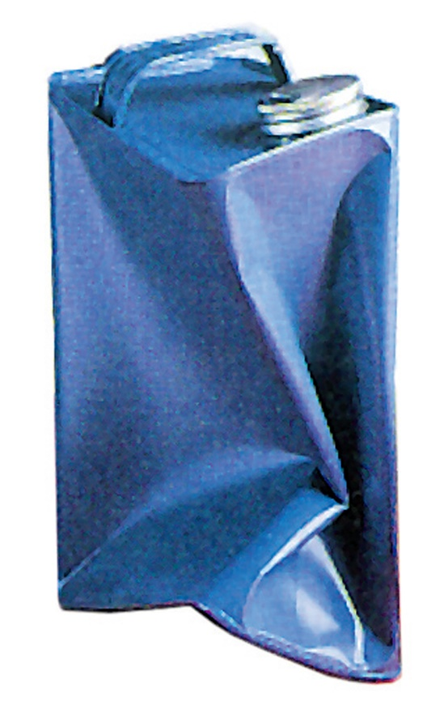
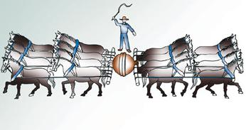

Slide 14
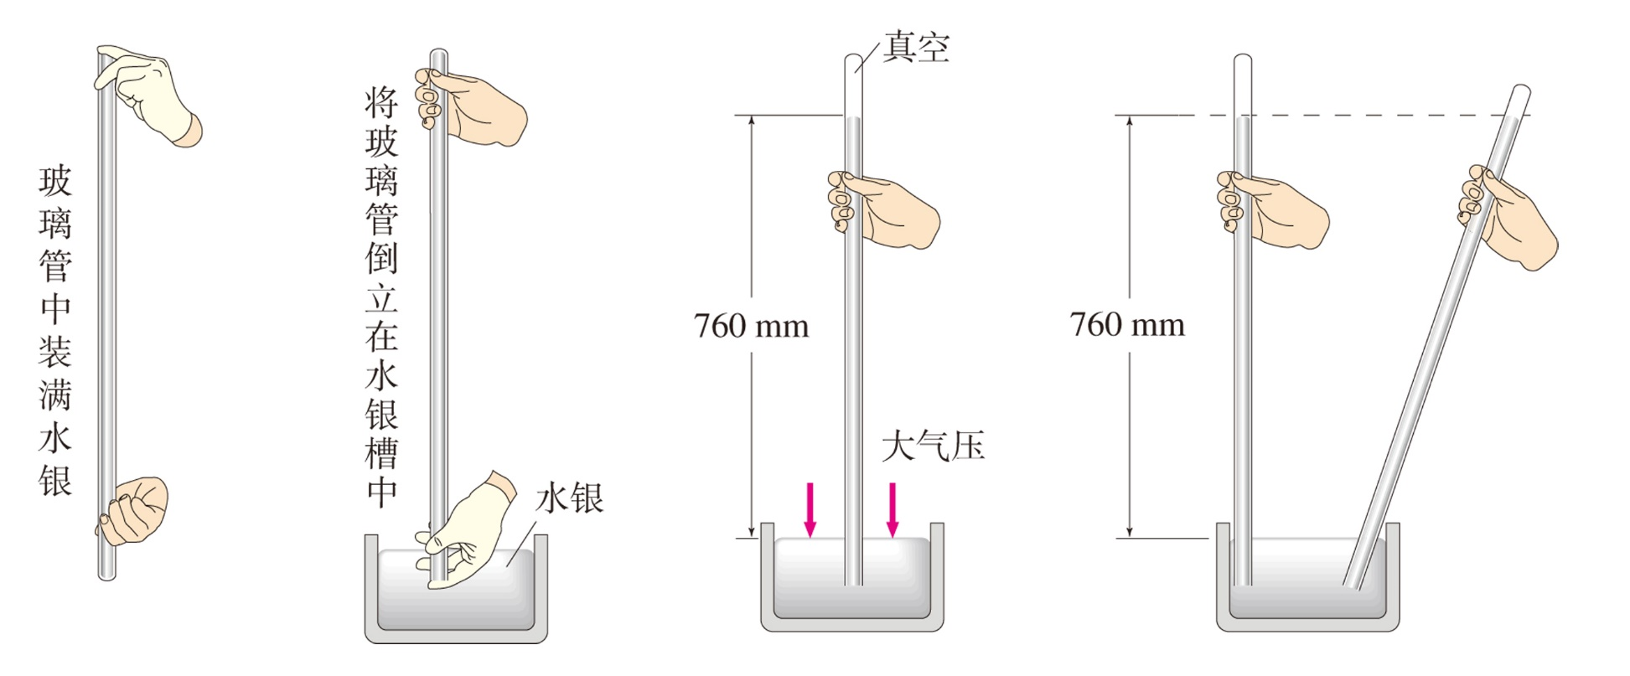

Slide 15
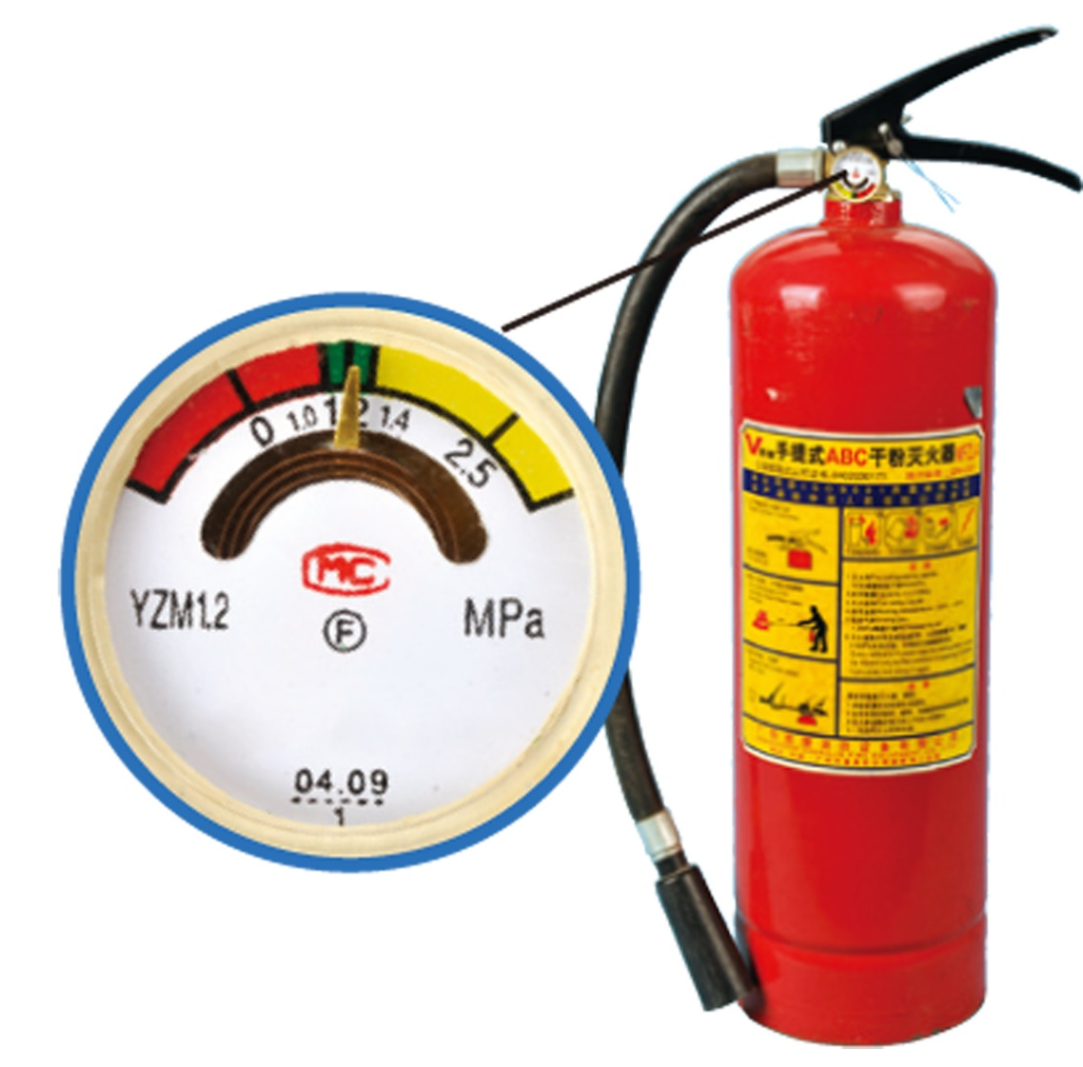
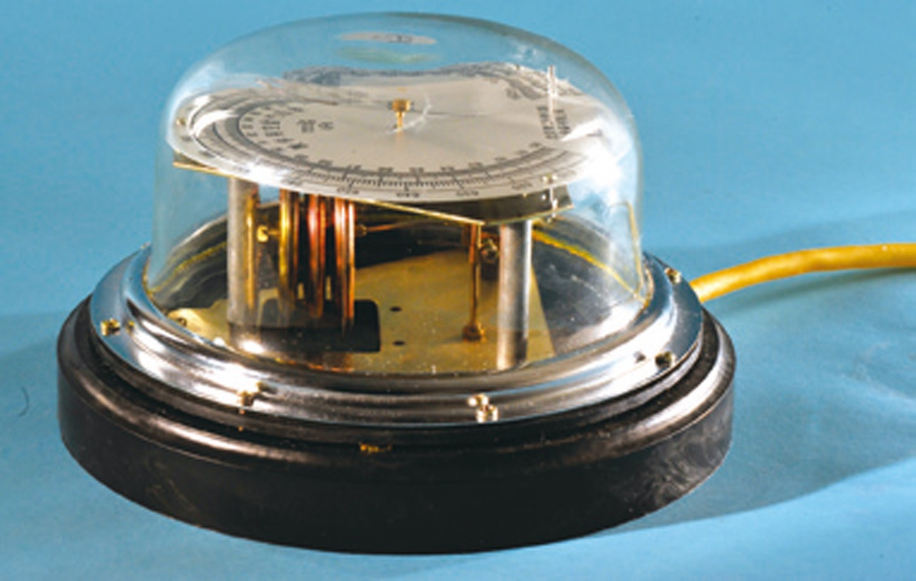

Slide 16
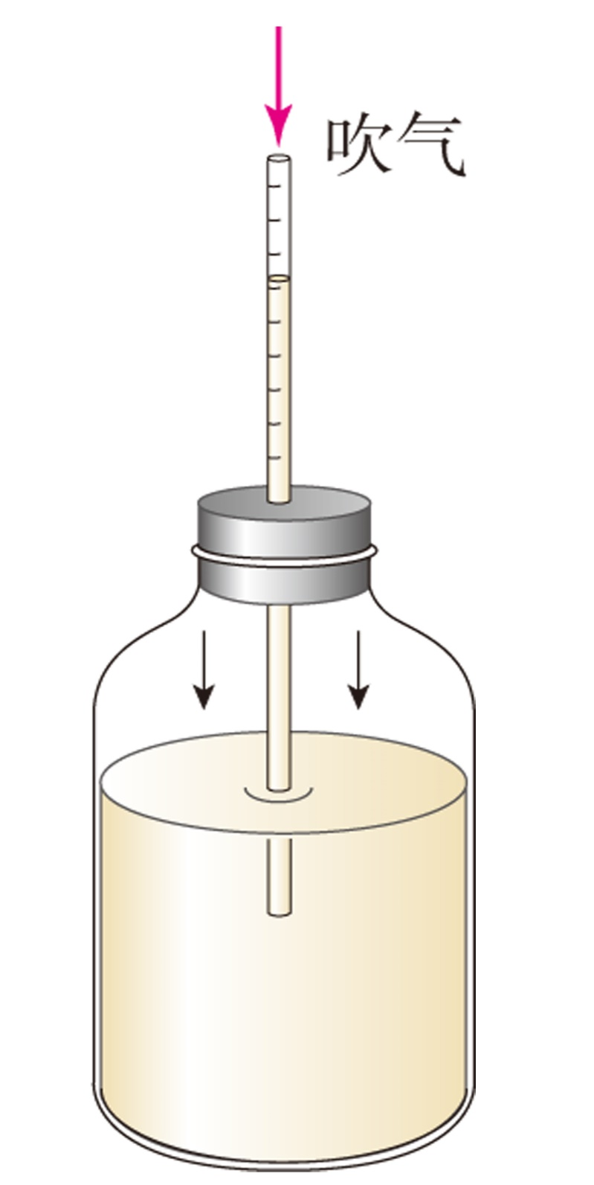
气压与高度、沸点的关系：
高度越高，气压越大，沸点越低

Slide 17
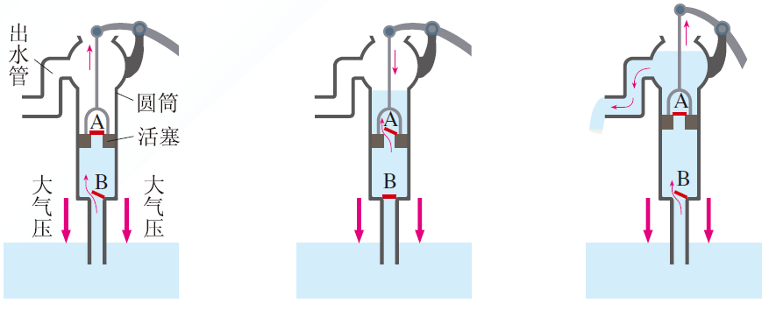
活塞式抽水机

Slide 18
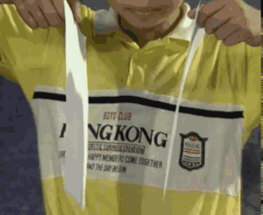
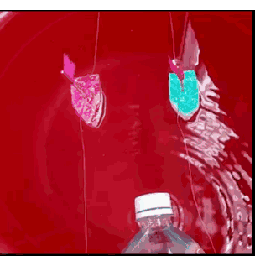
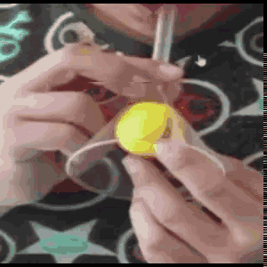

Slide 19
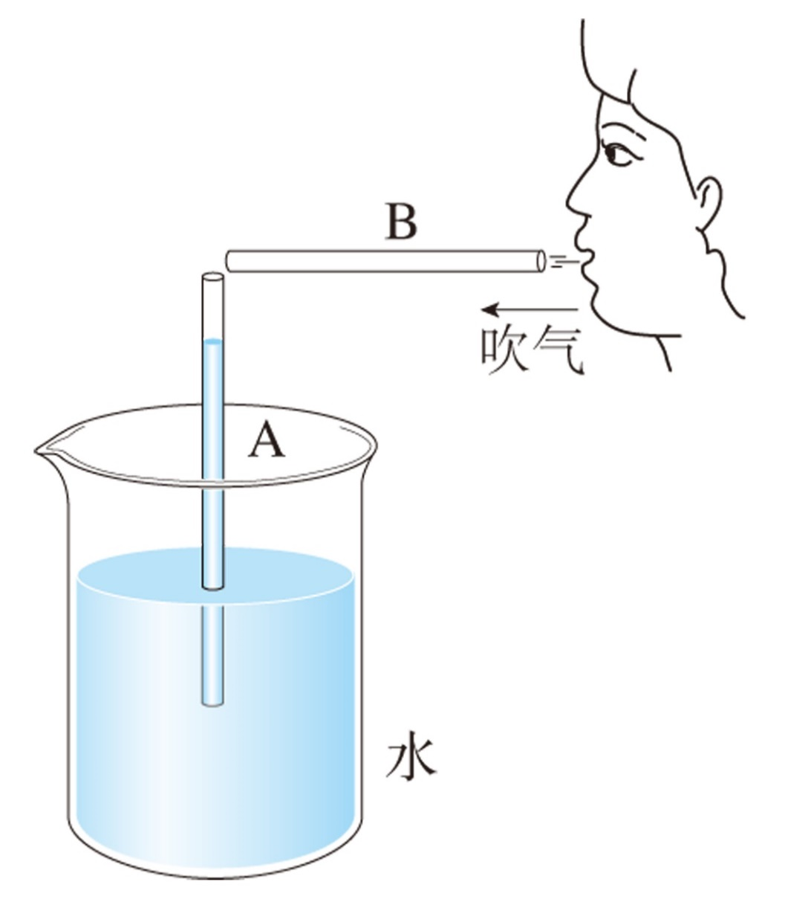
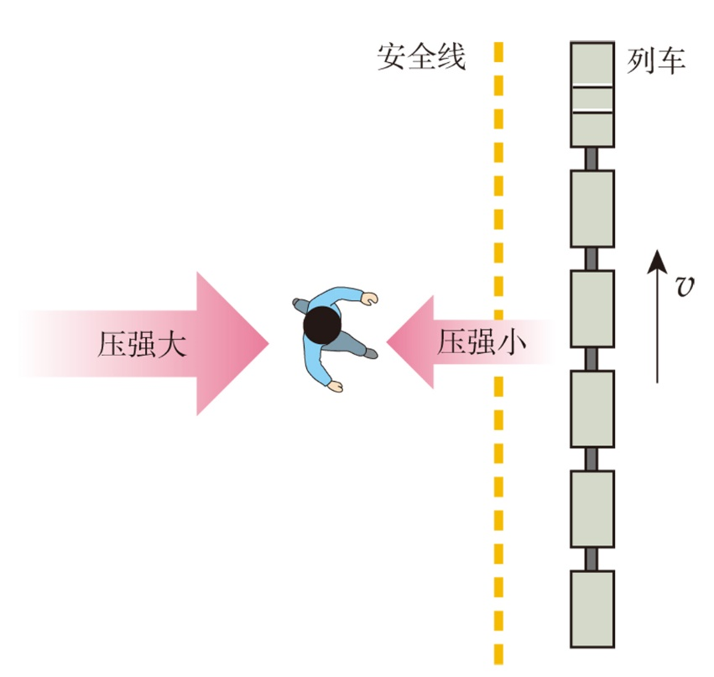

Slide 20
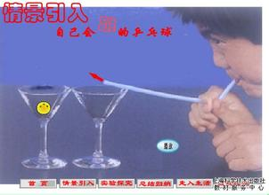
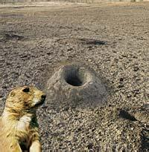
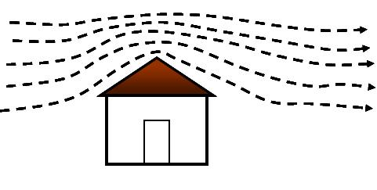

Slide 21
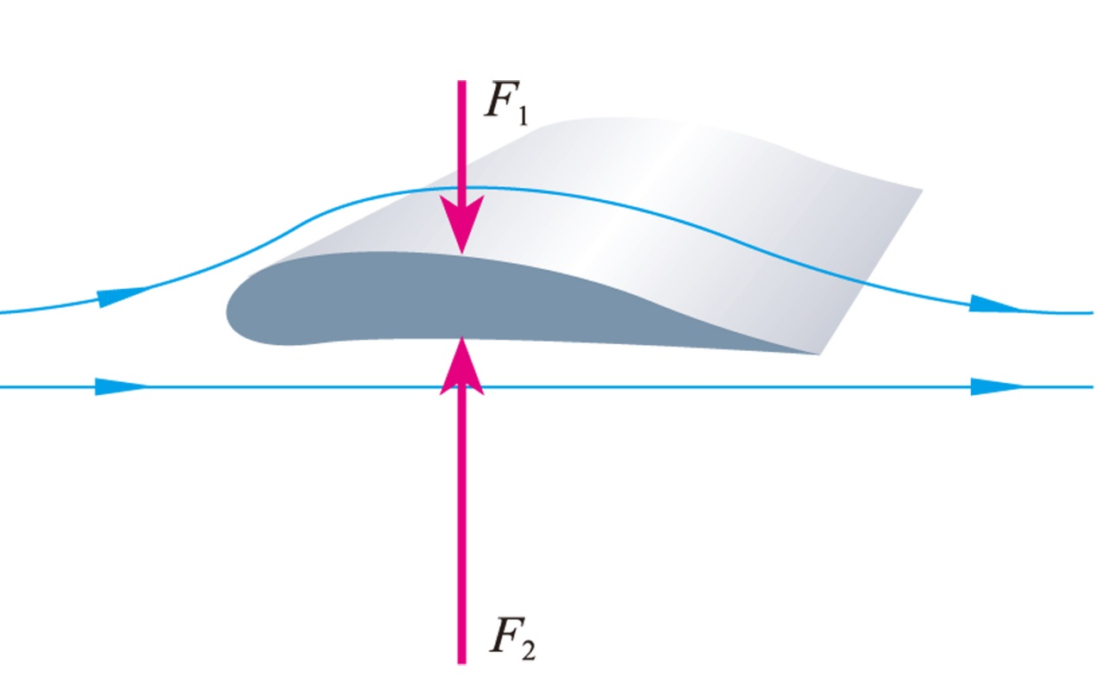
上凸下平

Slide 22
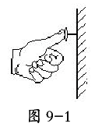
一、选择题
第九章
压强
1．如图9-1所示，用力将图钉按在墙壁上，下列说法正确的是（ ）。
A．手指对钉帽的压力小于墙壁对钉尖的压力
B．手指对钉帽的压力大于钉尖对墙壁的压力
C．手指对钉帽的压强等于钉尖对墙壁的压强
D．钉尖对墙壁的压力和墙壁对钉尖的压力是相互作用力
D
正文
测试题
Notes:
图表

Slide 23
一、选择题
第九章
压强
2．下列实例中，其目的是为了减小压强的是（ ）。
A．破窗锤敲击端做成锥状
B．篆刻刀的刀口做得很锋利
C．推土机用宽大履带来支撑
D．蚊子的口器生长得很尖细
C
正文
测试题
Notes:
图表

Slide 24
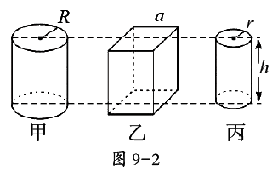
一、选择题
第九章
压强
3．图9-2中，在水平桌面上竖立着三个柱状物甲、乙、丙，它们的高度均为h，均为实心匀质，甲、乙、丙的底面分别是半径为R的圆面、边长为a的正方形、半径为r的圆面。已知：2R＞a＞2r，它们对桌面的压强p_{甲}＝p_{乙}＝p_{丙}，则甲、乙、丙材料的密度比较，正确的是（ ）。
A．ρ_{甲}＞ρ_{乙}＞ρ_{丙}
B．ρ_{甲}＝ρ_{乙}＞ρ_{丙}
C．ρ_{甲}＜ρ_{乙}＜ρ_{丙}
D．ρ_{甲}＝ρ_{乙}＝ρ_{丙}
D
正文
测试题
Notes:
图表

Slide 25
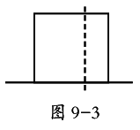
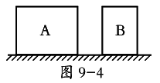
一、选择题
第九章
压强
4．实心均匀的正方体静止在水平面上。若在其右侧，按图9-3所示方式，沿竖直方向截去一部分后，则其质量、密度、对水平面的压力和压强四个物理量中，不变的有（ ）。
A．一个 B．二个 C．三个 D．四个
5．如图9-4所示，A、B两长方体置于水平地面上（已知m_{A}＜m_{B}、S_{A}＞S_{B}、h_{A}＝h_{B}），将两物体水平截去相同高度，剩余部分对地面的压强p_{A}、p_{B}和压力F_{A}、F_{B}的关系为
（ ）。
A．p_{A}＜p_{B}，F_{A}＝F_{B}
B．p_{A}＜p_{B}，F_{A}＜F_{B}
C．p_{A}＞p_{B}，F_{A}＝F_{B}
D．p_{A}＞p_{B}，F_{A}＞F_{B}
B
B
正文
测试题
Notes:
图表

Slide 26
一、选择题
第九章
压强
6．在探究实践创新大赛中，小明同学展示了他的“液体压强演示仪”，其主要部件是一根两端开口且用橡皮膜扎紧的玻璃管（图9-5甲），将此装置放于水中，通过橡皮膜的凹凸程度变化，探究液体压强规律。图9-5乙描述的几种橡皮膜的变化情况，其中正确的是（ ）。
B
正文
测试题
Notes:
图表

Slide 27
一、选择题
第九章
压强
7．如图9-6所示，玻璃器皿空着时，侧面三个完全相同孔的橡皮膜都是平整的。当器皿加入水后，不同孔处的橡皮膜凸出程度却不相同。根据这一现象同学们提出的下列科学问题中，最有探究价值且易于探究的是（ ）。
A．液体的压强是否与液体的密度有关
B．液体的压强是否与容器的形状有关
C．液体的压强是否与液体的深度有关
D．液体的压强与哪些因素有关
C
正文
测试题
Notes:
图表

Slide 28
一、选择题
第九章
压强
C
8．图9-7中实例说法不正确的是（ ）。
A．图9-7甲：吸饮料时，是利用大气压强将饮料压入管内进入嘴里
B．图9-7乙：船闸是利用连
通器的原理
C．图9-7丙：小球被弹簧弹
出后，在水平方向上运动时
受到弹力和摩擦力的作用
D．图9-7丁：河边刚洗澡上
岸的人会感觉到凉爽是因为
水蒸发吸热致冷
正文
测试题
Notes:
图表

Slide 29
一、选择题
第九章
压强
9．如图9-8所示是测量大气压强的装置，玻璃管长约1m，槽内装有水银，下列说法正确的是（ ）。
A．是大气压支持玻璃管内的水银柱不下落
B．将此装置从山顶移到山脚，管内外水银
液面高度差减小
C．如果A点处穿了个孔，则玻璃管中的水银
将从A点小孔喷出
D．玻璃管竖直放置时测出的大气压强一定
等于76cm水银柱产生的压强
A
正文
测试题
Notes:
图表

Slide 30
一、选择题
第九章
压强
10．如图9-9所示，连通器装入水，在左边放一木球浮在水面上，当放入木球后，下列分析正确的是（ ）。
A．左右两边水面一样高
B．左边水面高于右边水面
C．左边水面低于右边水面
D．以上分析都不对
A
正文
测试题
Notes:
图表

Slide 31
一、选择题
第九章
压强
11．放在水平桌面上的甲、乙两烧杯的底面积之比为3∶1，依次盛入密度之比为1∶2的液体，且液体深度之比为2∶1，则两烧杯底面所受液体的压力之比是（ ）。
A．1∶3 B．1∶2
C．1∶1 D．3∶1
D
正文
测试题
Notes:
图表

Slide 32
一、选择题
第九章
压强
12．同学们在进行估测大气压实验时，首先读出注射器的最大刻度为V，用刻度尺量出其全部刻度的长度为L；然后按照如图9-10所示的过程，慢慢的拉注射器（甲图没有盖上橡皮帽、乙图在排
尽空气后盖上了橡皮
帽），刚好拉动活塞
时，弹簧测力计示数
分别是F1和F2。下
列计算式正确且最接近真实值的是（ ）。
D
正文
测试题
Notes:
图表

Slide 33
一、选择题
第九章
压强
13．同学们同时用两种不同的液体（密度为ρ₁和ρ₂）在同一地点做托里拆利实验，如图9-11所示，两根完全相同的玻璃管内上方都是真空，两管内液柱高度h₁、h₂之比为4∶5，则下列说法正确的是（ ）。
A．液体密度ρ₁、ρ₂之比为5∶6
B．玻璃管内液体的质量之比为3∶2
C．玻璃管内液体的重力之比为1∶1
D．所测大气压的值之比为4∶5
C
正文
测试题
Notes:
图表

Slide 34
一、选择题
第九章
压强
14．如图9-12所示，未装满水的密闭小瓶上有一根两端开口的竖直细玻璃管，玻璃管内水柱高于瓶内水面，现用一根饮料吸管水平靠在玻璃管的上端吹气，下列分析正确的是（ ）。
A．吹气前，瓶内气体压强小于瓶外大气压强
B．吹气前，瓶内气体压强等于瓶外大气压强
C．吹气时，玻璃管中水柱升高
D．吹气时，玻璃管中水柱降低
C
正文
测试题
Notes:
图表

Slide 35
一、选择题
第九章
压强
15．如图9-13所示，以下四个关于“气体压强与流速的关系”的现象中，压强p₁、p₂大小关系正确的是（ ）。
A
正文
测试题
Notes:
图表

Slide 36
二、填空题
第九章
压强
16．如图9-14所示，一个质量为200g、外底面积为20cm²、深度为10cm的杯子装满300g的水时，水对杯子底部的压强为 _______Pa，杯子对水平面的压强为 _______Pa。（g＝10N/kg）
1000
2500
正文
测试题
Notes:
图表

Slide 37
二、填空题
第九章
压强
17．边长12cm的均匀正方体，重为72N，放在水平桌面中央，则正方体对桌面的压强为________Pa；如图9-15所示，若沿水平方向裁下一部分a立放在水平桌面上，且使a对桌面压强为剩余部分b对桌面压强的1.5倍，则剩余部分b的高度为______cm。
5×10³
8
正文
测试题
Notes:
图表

Slide 38
二、填空题
第九章
压强
18．将两个物体放在水平桌面上，它们的重力之比是1：3，两个物体与水平桌面的接触面积之比是2：1，则两物体对桌面的压力之比是_________，压强之比是__________。
19．三峡船闸实现了上下游船只的通航，如图9-16所示。船闸是根据___________原理工作的。当闸室内的水深为36米时，水对闸室底部产生的压强为_______________Pa。（g＝10N/kg，ρ_{水}＝1.0×10³kg/m³）
1：3
1：6
连通器
3.6×10⁵
正文
测试题
Notes:
图表

Slide 39
二、填空题
第九章
压强
20．如图9-17所示，一底面积为S＝400cm²的圆柱形物体竖直漂浮在水面上，已知液体对物体下表面的压强为600Pa，水的密度为ρ＝1.0×10³kg/m³，
则物体下表面所处的深度h为________m，
物体受到的重力为_________N。
21．如图9-18是表示甲、乙两种物质“质
量与体积关系”的图象。由图可知，物质
_________的密度比较大。用这两种物质
分别做成A、B两个质量相等的实心正方
体，把它们放在水平地面上，A、B两物
体对水平地面的压强之比pA：pB＝
__________。
0.06
24
甲
4：1
正文
测试题
Notes:
图表

Slide 40
二、填空题
第九章
压强
22．如图9-19所示A、B两个正方体物体叠放在水平地面上，已知两物体的边长之比是L_{A}∶L_{B}＝2：1，密度之比为ρ_{A}：ρ_{B}＝3：2，则B对A压强与A对地面的压强之比为_________。
4：13
正文
测试题
Notes:
图表

Slide 41
三、实验探究题
第九章
压强
23．在“探究实心圆柱体对地面的压强与哪些因素有关”的实验中，同学们认为跟圆柱体的密度ρ、高度h、圆柱体底面积S是有关的，但有怎样的关系看法不同。于是在老师的帮助下，同学们从实验室里挑选了不同的实心圆柱体做实验，测出实心圆柱体竖直放置时对水平桌面上的海绵压下去的深度（如图9-20所示），实验记录见表9-1。
正文
测试题
Notes:
图表

Slide 42
三、实验探究题
第九章
压强
（1）实验中同学们是通过________________来判断压强大小的。
（2）分析实验1、2 或4、5 可以得出：当圆柱体的材料相同时，实心圆柱体对水平地面的压强可能与圆柱体的_______成正比。
（3）分析可以得出，当圆柱体的密度相同时，实心圆柱体对水平地面的压强与底面积无关。此探究过程用到的两种科学方法有_________、_____________。
（4）实验结束之后，同学们以甲合金圆柱体为研究对象，推导它对海绵的压强大小的表达式（已知合金的密度为ρ，圆柱体的高度为h，底面积为S）。表达式为___________。该表达式________（选填“能”或“不能”）应用于各类固体压强的计算。
海绵的凹陷程度
高度
转换法
控制变量法
P=ρɡh
不能
正文
测试题
Notes:
图表

Slide 43
三、实验探究题
第九章
压强
24．表9-2是小利同学利用如图9-21所示的实验装置探究液体压强规律时所测得的部分数据。
（1）实验时通过观察__________________________来判断液体内部压强的大小；实验所得的数据有一组是错误的，其实验序号为____。
（2）通过分析比较实验序号____________________的数据得出结论：同种液体内部，深度越深，压强越大。请列举出一个与此相关的实例：_________________________。
U形管左右液面高度差
4
1、2、3
拦河大坝上窄下宽
正文
测试题
Notes:
图表

Slide 44
四、计算题
第九章
压强
25．冰壶是一项体育运动，冰壶由花岗岩凿磨而成，冰壶的质量是20kg，与冰道接触的底面积约为0.02m²。当冰壶停在水平冰面上时，
（1）冰壶对冰面的压力是多少？（g＝10N/kg）
（2）冰壶对冰面的压强是多少？
正文
测试题
Notes:
图表

Slide 45
四、计算题
第九章
压强
26．如图9-22所示，质量为500g的薄壁容器放在水平地面上，容器底面积为80cm²，内装1.5L的水，已知g＝10N/kg，ρ水＝1.0×10³kg/m³，求：
（1）容器对水平桌面的压强；
（2）水对容器底部的压力。
正文
测试题
Notes:
图表

Slide 46
五、解答题
第九章
压强
27．小芸坐在临时停靠在道路右侧的轿车内，发现每当轿车旁边有其他汽车急速驶过时，轿车都会晃动一下，这让她很困惑，请用流体压强与流速关系原理解释这一现象。
当轿车旁边有其他汽车急速驶过时，两车之间的气流通道变窄，流速变大，压强变小，小于两车外侧的压强，会形成向内的压力差，所以轿车都会晃动一下。
正文
测试题
Notes:
图表

